Slide 1

PHÒNG GIÁO DỤC VÀ ĐÀO TẠO QUẬN LONG BIÊN
TRƯỜNG THCS NGỌC THỤY
Tiết 87: Biểu đồ đoạn thẳng
GV: NGUYỄN THÙY LINH
NĂM HỌC: 2022 - 2023

Slide 2
1. Giáo viên
SGK, kế hoạch bài dạy
2. Học sinh
SGK.
Thước thẳng có vạch chia đơn vị, máy chiếu.
Bảng nhóm
Notes:
Bổ sung thêm mục tiêu

Slide 3











Slide 4



MỤC TIÊU CẦN ĐẠT
Kiến thức
Từ biểu đồ đoạn thẳng có thể đọc, nhận xét được dữ liệu thống kê.
Hệ thống kiến thức về biểu đồ đoạn thẳng qua sơ đồ tư duy
Kỹ năng
Năng lực tự học.
Năng lực giao tiếp và hợp tác.
Năng lực giải quyết vấn đề toán học, năng lực mô hình hóa toán học.
Thái độ
Chăm chỉ, trung thực, trách nhiệm

Slide 5


Củng cố kiến thức
Mở đầu
Luyện tập
Vận dụng
CÁC HOẠT ĐỘNG

Slide 6

HOẠT ĐỘNG
MỞ ĐẦU

Slide 7
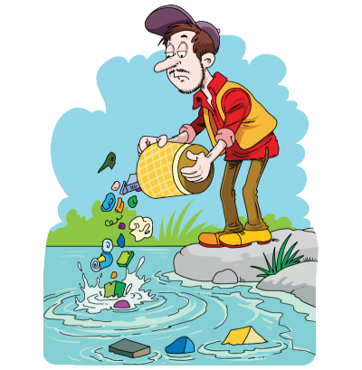

Môi trường biển, sông, hồ đang bị ô nhiễm do rác thải của con người. Hãy cứu các loài sinh vật dưới biển bằng cách dọn sạch rác qua việc trả lời đúng các câu hỏi.

Slide 8

TRÒ CHƠI
DỌN SẠCH ĐẠI DƯƠNG
Luật chơi:
- Mỗi biểu tượng rác sẽ tương ứng với một câu hỏi, học sinh quan sát câu hỏi trên màn hình và ghi câu trả lời của mình vào bảng cá nhân.
- Sau 10 giây/1 câu, HS giơ đáp án
- Ứng với mỗi câu hỏi, nếu cả lớp có quá nửa số câu trả lời đúng sẽ dọn được ở đại dương.

Slide 9









DỌN SẠCH
ĐẠI DƯƠNG

Slide 10











5
1
2
3
4

Slide 11


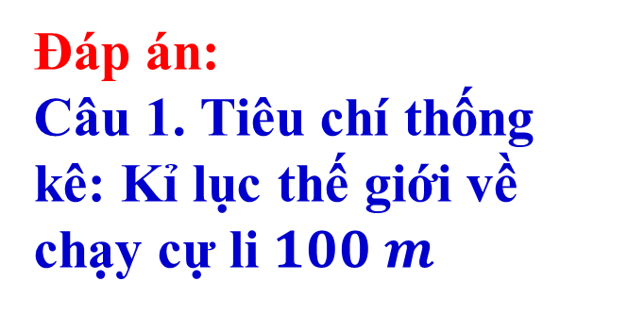
10
06
00
09
08
07
05
04
03
01
02
TG
Câu 1: Tiêu chí thống kê là gì?
Đáp án:
Câu 1. Tiêu chí thống kê: Kỉ lục thế giới về chạy cự li $100 m$

Slide 12
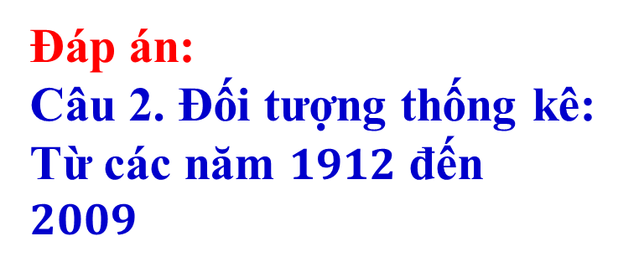
10
06
00
09
08
07
05
04
03
01
02
TG
Câu 2. Đối tượng thống kê là gì?
Đáp án:
Câu 2. Đối tượng thống kê: Từ các năm $1912$ đến $2009$
Notes:
Vẽ lại biểu đồ , cần có các nét đứt dọc xuống

Slide 13


Câu 3. Kỉ lục thế giới chạy cự li $100 m$ đạt được ở năm bao nhiêu với số giây là $10,6$ giây, năm bao nhiêu với số giây là$9,58$ giây?
10
06
00
09
08
07
05
04
03
01
02
TG
Đáp án:
Câu 3: Kỉ lục thế giới chạy cự li $100 m$ đạt được ở năm $1912$ với số giây là 10,6$m$
Kỉ lục thế giới chạy cự li $100 m$ đạt được ở năm $2009$ với số giây là $9,58$ m

Slide 14
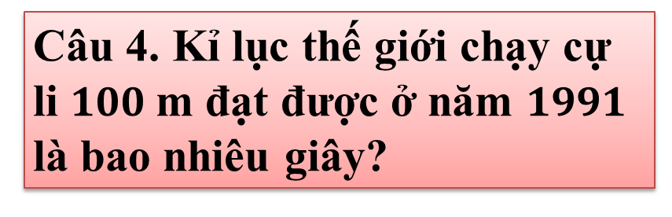

06
03
02
00
10
07
04
08
01
09
05
TG
Câu 4. Kỉ lục thế giới chạy cự li $100$m đạt được ở năm $1991$ là bao nhiêu giây?
Đáp án:
Câu 4. Kỉ lục thế giới chạy cự li $100$m đạt được ở năm $1991$ là $9,86$ giây.

Slide 15
06
03
02
00
10
07
04
08
01
09
05
TG
Câu 5. Từ năm 1912 đến 2009 kỉ lục thế giới về chạy cự li 100m đã giảm được bao nhiêu giây?
Đáp án:
Câu 5. Từ năm 1912 đến năm 2009 kỉ lục thế giới chạy cự li 100m đã giảm 1,02 giây.

Slide 16

HOẠT ĐỘNG
Củng cố kiến thức

Slide 17


05:00
04:59
04:58
04:57
04:56
04:55
04:54
04:53
04:52
04:51
04:50
04:49
04:48
04:47
04:46
04:45
04:44
04:43
04:42
04:41
04:40
04:39
04:38
04:37
04:36
04:35
04:34
04:33
04:32
04:31
04:30
04:29
04:28
04:27
04:26
04:25
04:24
04:23
04:22
04:21
04:20
04:19
04:18
04:17
04:16
04:15
04:14
04:13
04:12
04:11
04:10
04:09
04:08
04:07
04:06
04:05
04:04
04:03
04:02
04:01
04:00
03:59
03:58
03:57
03:56
03:55
03:54
03:53
03:52
03:51
03:50
03:49
03:48
03:47
03:46
03:45
03:44
03:43
03:42
03:41
03:40
03:39
03:38
03:37
03:36
03:35
03:34
03:33
03:32
03:31
03:30
03:29
03:28
03:27
03:26
03:25
03:24
03:23
03:22
03:21
03:20
03:19
03:18
03:17
03:16
03:15
03:14
03:13
03:12
03:11
03:10
03:09
03:08
03:07
03:06
03:05
03:04
03:03
03:02
03:01
03:00
02:59
02:58
02:57
02:56
02:55
02:54
02:53
02:52
02:51
02:50
02:49
02:48
02:47
02:46
02:45
02:44
02:43
02:42
02:41
02:40
02:39
02:38
02:37
02:36
02:35
02:34
02:33
02:32
02:31
02:30
02:29
02:28
02:27
02:26
02:25
02:24
02:23
02:22
02:21
02:20
02:19
02:18
02:17
02:16
02:15
02:14
02:13
02:12
02:11
02:10
02:09
02:08
02:07
02:06
02:05
02:04
02:03
02:02
02:01
02:00
01:59
01:58
01:57
01:56
01:55
01:54
01:53
01:52
01:51
01:50
01:49
01:48
01:47
01:46
01:45
01:44
01:43
01:42
01:41
01:40
01:39
01:38
01:37
01:36
01:35
01:34
01:33
01:32
01:31
01:30
01:29
01:28
01:27
01:26
01:25
01:24
01:23
01:22
01:21
01:20
01:19
01:18
01:17
01:16
01:15
01:14
01:13
01:12
01:11
01:10
01:09
01:08
01:07
01:06
01:05
01:04
01:03
01:02
01:01
01:00
00:59
00:58
00:57
00:56
00:55
00:54
00:53
00:52
00:51
00:50
00:49
00:48
00:47
00:46
00:45
00:44
00:43
00:42
00:41
00:40
00:39
00:38
00:37
00:36
00:35
00:34
00:33
00:32
00:31
00:30
00:29
00:28
00:27
00:26
00:25
00:24
00:23
00:22
00:21
00:20
00:19
00:18
00:17
00:16
00:15
00:14
00:13
00:12
00:11
00:10
00:09
00:08
00:07
00:06
00:05
00:04
00:03
00:02
00:01
00:00
TG
- HS hoạt động nhóm trong thời gian 5 phút.
- Nhiệm vụ: Thiết lập sơ đồ tư duy về biểu đồ đoạn thẳng
- Mỗi nhóm cử nhóm trưởng lên bảng báo cáo sản phẩm

Slide 18
BIỂU ĐỒ ĐOẠN THẲNG
Biểu đồ đoạn thẳng
Đối tượng thống kê
Biểu diễn trên trục thẳng đứng
Phân tích và xử lí dữ liệu bằng biểu đồ đoạn thẳng
Mục đích: Xác định được xu thế tăng hay giảm của số liệu
Biểu diễn trên trục nằm ngang
Tiêu chí
thống kê
SƠ ĐỒ TƯ DUY
THIẾT LẬP BIỂU ĐỒ ĐOẠN THẲNG

Slide 19

HOẠT ĐỘNG
Luyện tập

Slide 20


Bài tập 1-Trang 19-SGK
- HS hoạt động cá nhân trong thời gian 3 phút vào phiếu học tập
- Một HS lên bảng hoàn thành bài trên bảng phụ

Slide 21
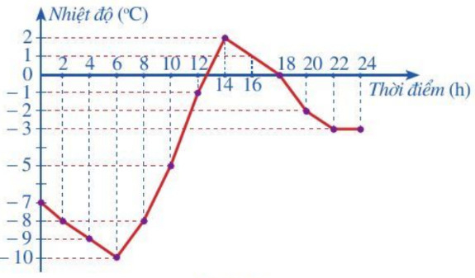













a) - Nhiệt độ lúc 2h là:….
- Nhiệt độ lúc $6h$ là: ……
- Nhiệt độ lúc $10h$ là: ……
- Nhiệt độ lúc $14h$ là: ……
- Nhiệt độ lúc $18h$ là: ……
- Nhiệt độ lúc $22h$ là: ……
b) Nhận xét về sự thay đổi nhiệt độ trong các khoảng thời gian:
Từ $2h−6h$:Nhiệt độ giảm từ …. xuống ….
Từ $6h−10h$:Nhiệt độ tăng từ …. lên ….
Từ $10h−14h$:Nhiệt độ tăng từ …. lên ….
Từ $14h−18h$:Nhiệt độ giảm từ …… xuống….
Từ $18h−22h$:Nhiệt độ giảm từ …. xuống
Từ $22h−24h$: Nhiệt độ ổn định là: ….
$${−8}^{0}C$$
Bài tập 1-Trang 19-SGK
00:00
03:00
02:59
02:58
02:57
02:56
02:55
02:54
02:53
02:52
02:51
02:50
02:49
02:48
02:47
02:46
02:45
02:44
02:43
02:42
02:41
02:40
02:39
02:38
02:37
02:36
02:35
02:34
02:33
02:32
02:31
02:30
02:29
02:28
02:27
02:26
02:25
02:24
02:23
02:22
02:21
02:20
02:19
02:18
02:17
02:16
02:15
02:14
02:13
02:12
02:11
02:10
02:09
02:08
02:07
02:06
02:05
02:04
02:03
02:02
02:01
02:00
01:59
01:58
01:57
01:56
01:55
01:54
01:53
01:52
01:51
01:50
01:49
01:48
01:47
01:46
01:45
01:44
01:43
01:42
01:41
01:40
01:39
01:38
01:37
01:36
01:35
01:34
01:33
01:32
01:31
01:30
01:29
01:28
01:27
01:26
01:25
01:24
01:23
01:22
01:21
01:20
01:19
01:18
01:17
01:16
01:15
01:14
01:13
01:12
01:11
01:10
01:09
01:08
01:07
01:06
01:05
01:04
01:03
01:02
01:01
01:00
00:59
00:58
00:57
00:56
00:55
00:54
00:53
00:52
00:51
00:50
00:49
00:48
00:47
00:46
00:45
00:44
00:43
00:42
00:41
00:40
00:39
00:38
00:37
00:36
00:35
00:34
00:33
00:32
00:31
00:30
00:29
00:28
00:27
00:26
00:25
00:24
00:23
00:22
00:21
00:20
00:19
00:18
00:17
00:16
00:15
00:14
00:13
00:12
00:11
00:10
00:09
00:08
00:07
00:06
00:05
00:04
00:03
00:02
$${−10}^{0}C$$
00:01
$${−5}^{0}C$$
$$2^{0}C$$
TG
$$0^{0}C$$
$${−3}^{0}C$$
$${−8}^{0}C {−10}^{0}C$$
${ −10}^{0}C {−5}^{0}$C
$${ −5}^{0}C { 2}^{0}C$$
$${ 2}^{0}C. { 0}^{0}C$$
$${ 0}^{0}C. { −3}^{0}C$$
Biểu đồ hình 19:
$${−3}^{0}C$$

Slide 22
- HS hoạt động cặp đôi trong thời gian 3 phút
- Một cặp đôi lên bảng hoàn thành bài trên bảng phụ

Slide 23
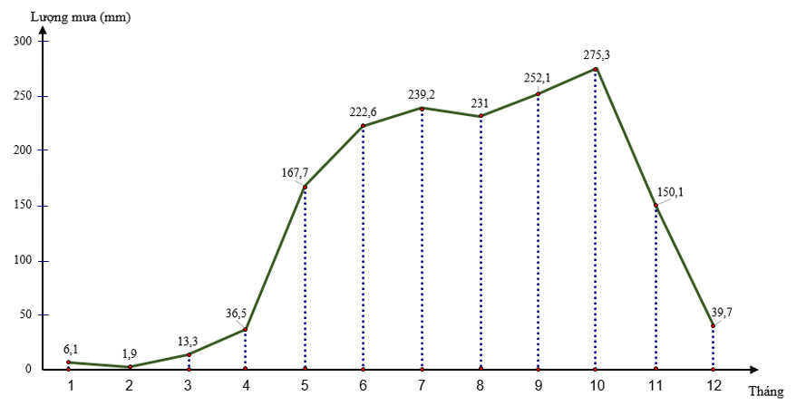
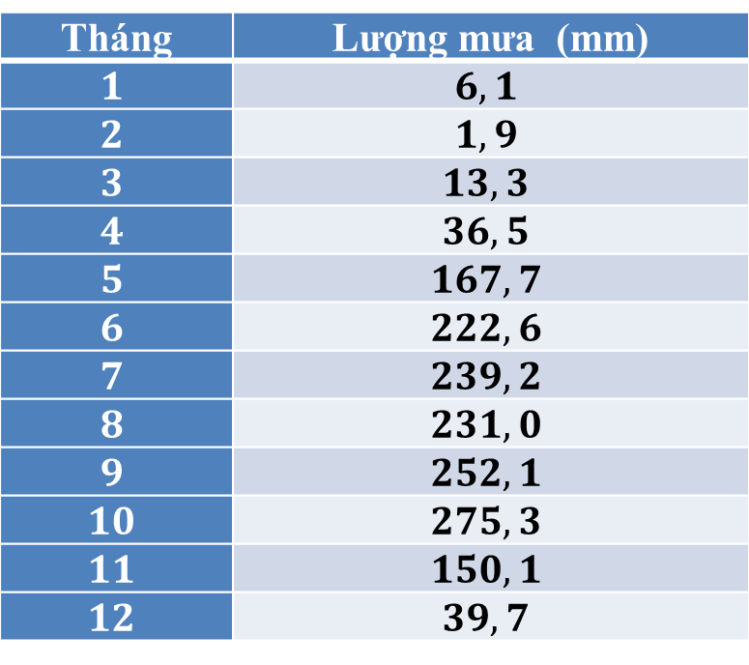
00:00
03:00
02:59
02:58
02:57
02:56
02:55
02:54
02:53
02:52
02:51
02:50
02:49
02:48
02:47
02:46
02:45
02:44
02:43
02:42
02:41
02:40
02:39
02:38
02:37
02:36
02:35
02:34
02:33
02:32
02:31
02:30
02:29
02:28
02:27
02:26
02:25
02:24
02:23
02:22
02:21
02:20
02:19
02:18
02:17
02:16
02:15
02:14
02:13
02:12
02:11
02:10
02:09
02:08
02:07
02:06
02:05
02:04
02:03
02:02
02:01
02:00
01:59
01:58
01:57
01:56
01:55
01:54
01:53
01:52
01:51
01:50
01:49
01:48
01:47
01:46
01:45
01:44
01:43
01:42
01:41
01:40
01:39
01:38
01:37
01:36
01:35
01:34
01:33
01:32
01:31
01:30
01:29
01:28
01:27
01:26
01:25
01:24
01:23
01:22
01:21
01:20
01:19
01:18
01:17
01:16
01:15
01:14
01:13
01:12
01:11
01:10
01:09
01:08
01:07
01:06
01:05
01:04
01:03
01:02
01:01
01:00
00:59
00:58
00:57
00:56
00:55
00:54
00:53
00:52
00:51
00:50
00:49
00:48
00:47
00:46
00:45
00:44
00:43
00:42
00:41
00:40
00:39
00:38
00:37
00:36
00:35
00:34
00:33
00:32
00:31
00:30
00:29
00:28
00:27
00:26
00:25
00:24
00:23
00:22
00:21
00:20
00:19
00:18
00:17
00:16
00:15
00:14
00:13
00:12
00:11
00:10
00:09
00:08
00:07
00:06
00:05
00:04
00:03
00:02
Bài tập 2-Trang 19-SGK
00:01
a) Bảng số liệu thống kê lượng mưa trung bình
tháng ở Cần Thơ là:
TG
Tháng | Lượng mưa (mm)
$$1$$ | $$6,1$$
$$2$$ | $$1,9$$
$$3$$ | $$13,3$$
$$4$$ | $$36,5$$
$$5$$ | $$167,7$$
$$6$$ | $$222,6$$
$$7$$ | $$239,2$$
$$8$$ | $$231,0$$
$$9$$ | $$252,1$$
$$10$$ | $$275,3$$
$$11$$ | $$150,1$$
$$12$$ | $$39,7$$

Slide 24
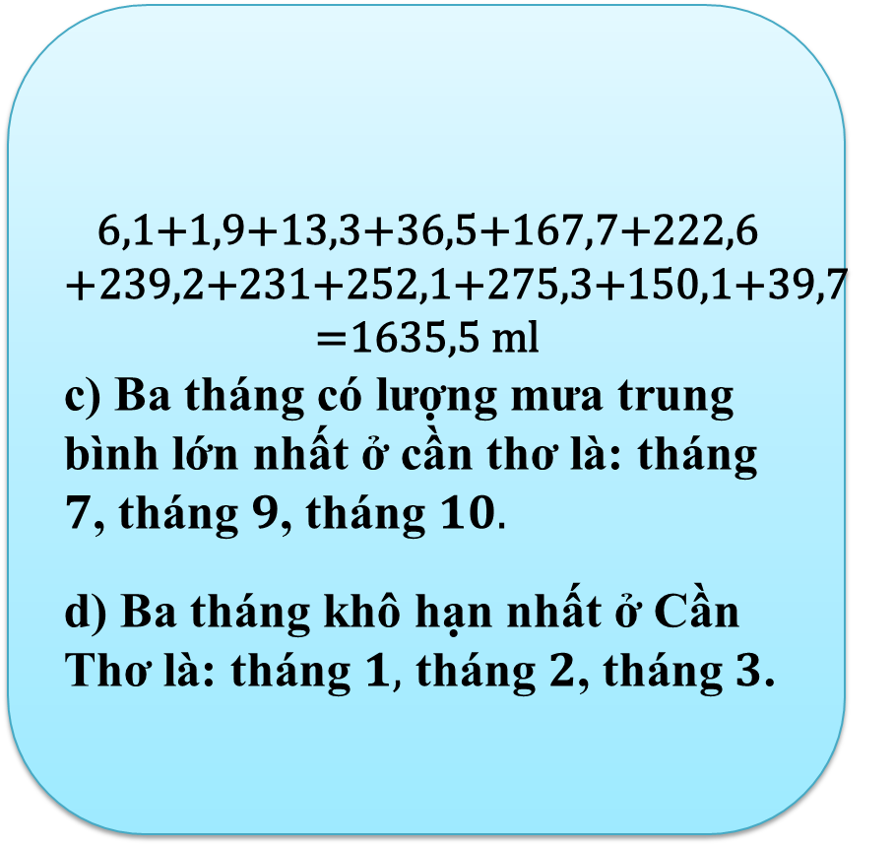
$$\text{6,1+1,9+13,3+36,5+167,7+222,6}$$
$$\text{+239,2+231+252,1+275,3+150,1+39,7}$$
$$\text{=1635,5 }\text{ml}$$
c) Ba tháng có lượng mưa trung bình lớn nhất ở cần thơ là: tháng $7$, tháng $9$, tháng $10.$
d) Ba tháng khô hạn nhất ở Cần Thơ là: tháng $1,$ tháng $2$, tháng $3$.
Bài tập 2-Trang 19-SGK
b) Tổng lượng mưa trung bình năm
ở Cần Thơ là:

Slide 25

HOẠT ĐỘNG
VẬN DỤNG

Slide 26
- HS hoạt động cá nhân trong thời gian 5 phút vào vở
- 5 HS đứng tại chỗ hoàn thành từng câu hỏi của bài

Slide 28

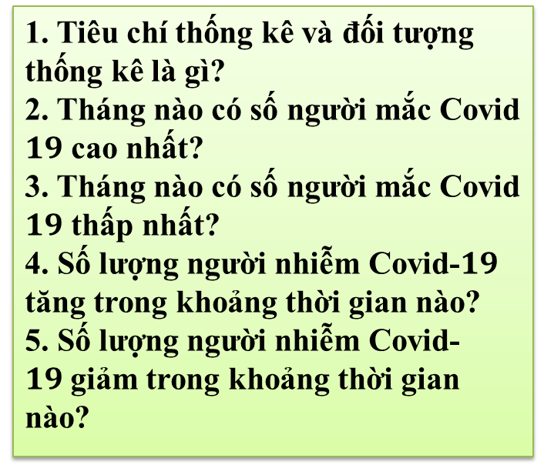
Bài tập: Cho biểu đồ đoạn thẳng biểu diễn số lượng người dân mắc Covid- $19$ của Hà Nội từ tháng $6$ đến tháng $12$ năm $2021$ và trả lời các câu hỏi:
1. Tiêu chí thống kê và đối tượng thống kê là gì?
2. Tháng nào có số người mắc Covid $19$ cao nhất?
3. Tháng nào có số người mắc Covid $19$ thấp nhất?
4. Số lượng người nhiễm Covid-$19$ tăng trong khoảng thời gian nào?
5. Số lượng người nhiễm Covid-$19$giảm trong khoảng thời gian nào?
Notes:
Vẽ bổ sung thêm vào biểu đồ

Slide 29
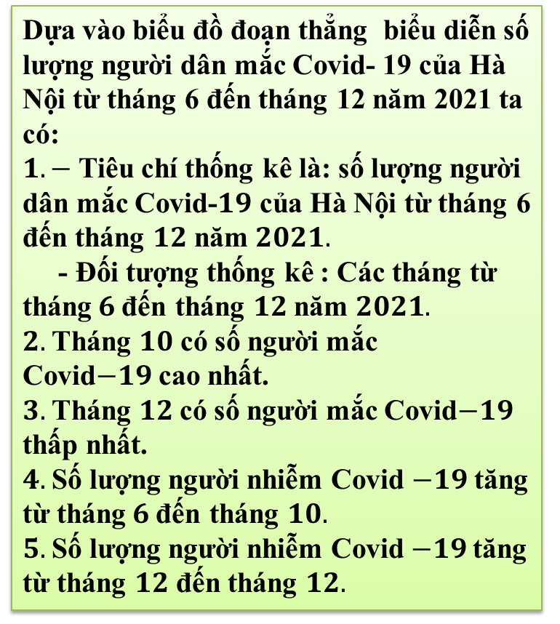
Dựa vào biểu đồ đoạn thẳng biểu diễn số lượng người dân mắc Covid- 19 của Hà Nội từ tháng 6 đến tháng 12 năm 2021 ta có:
$1. −$Tiêu chí thống kê là: số lượng người dân mắc Covid-$19$ của Hà Nội từ tháng 6 đến tháng $12$ năm $2021.$
- Đối tượng thống kê : Các tháng từ tháng$6$đến tháng $12$năm $2021.$
$2.$Tháng $10$ có số người mắc Covid$−19$cao nhất.
$3.$Tháng $12$có số người mắc Covid$−19$ thấp nhất.
$4.$Số lượng người nhiễm Covid $−19$tăng từ tháng$6$đến tháng $10.$
$5.$Số lượng người nhiễm Covid$−19$tăng từ tháng $12$ đến tháng $12.$

Slide 30


Hướng dẫn về nhà
Xem lại, ghi nhớ
- Đọc lại toàn bộ nội dung bài đã học.
- Xem lại các bài tập đã chữa.
- Chuẩn bị bài mới:. Biểu đồ hình quạt tròn
- Bài tập:…..

Slide 31

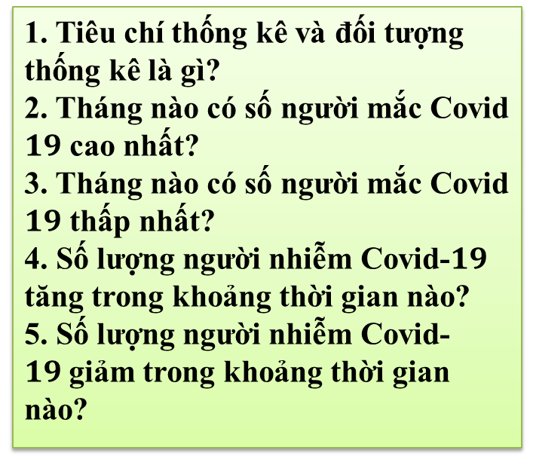
Bài tập: Cho biểu đồ đoạn thẳng biểu diễn số lượng người dân mắc Covid- $19$ của Hà Nội từ tháng $6$ đến tháng $12$ năm $2021$ và trả lời các câu hỏi:
1. Tiêu chí thống kê và đối tượng thống kê là gì?
2. Tháng nào có số người mắc Covid $19$ cao nhất?
3. Tháng nào có số người mắc Covid $19$ thấp nhất?
4. Số lượng người nhiễm Covid-$19$ tăng trong khoảng thời gian nào?
5. Số lượng người nhiễm Covid-$19$giảm trong khoảng thời gian nào?
Notes:
Vẽ bổ sung thêm vào biểu đồ

